Slide 1
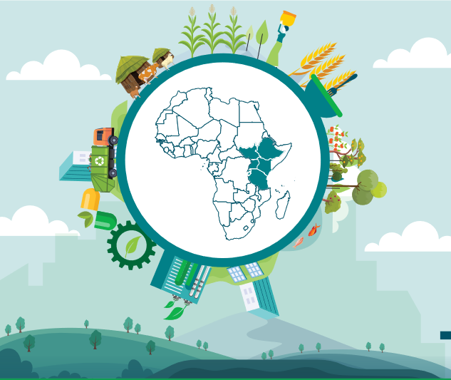
Ecoescuelas y Bioeconomía
M. Giannakopoulou

Slide 2
¿Qué es un programa de Ecoescuelas?
El programa Ecoescuelas anima a la juventud a participar en su entorno, ofreciéndoles la oportunidad de protegerlo activamente. Comienza en el aula, se expande al centro escolar y, finalmente, fomenta el cambio en la comunidad en general. A través de este programa, la juventud experimenta una sensación de logro al poder tener voz y voto en las políticas de gestión ambiental de su centro escolar, lo que en última instancia los conduce hacia la certificación y el prestigio que conlleva ser galardonados con una Bandera Verde.
https://www.ecoschools.global/how-does-it-work

Slide 3
Cómo funciona
El programa Ecoescuelas consta de tres elementos estructurales:
El marco de los siete pasos
Los temas de Ecoescuelas
La evaluación para la Bandera Verde
Para tener éxito, el programa requiere el apoyo de los líderes escolares y de la Junta. La participación activa del personal es imprescindible, así como el compromiso a largo plazo y la voluntad de involucrar al alumnado en la toma de decisiones.

Slide 4
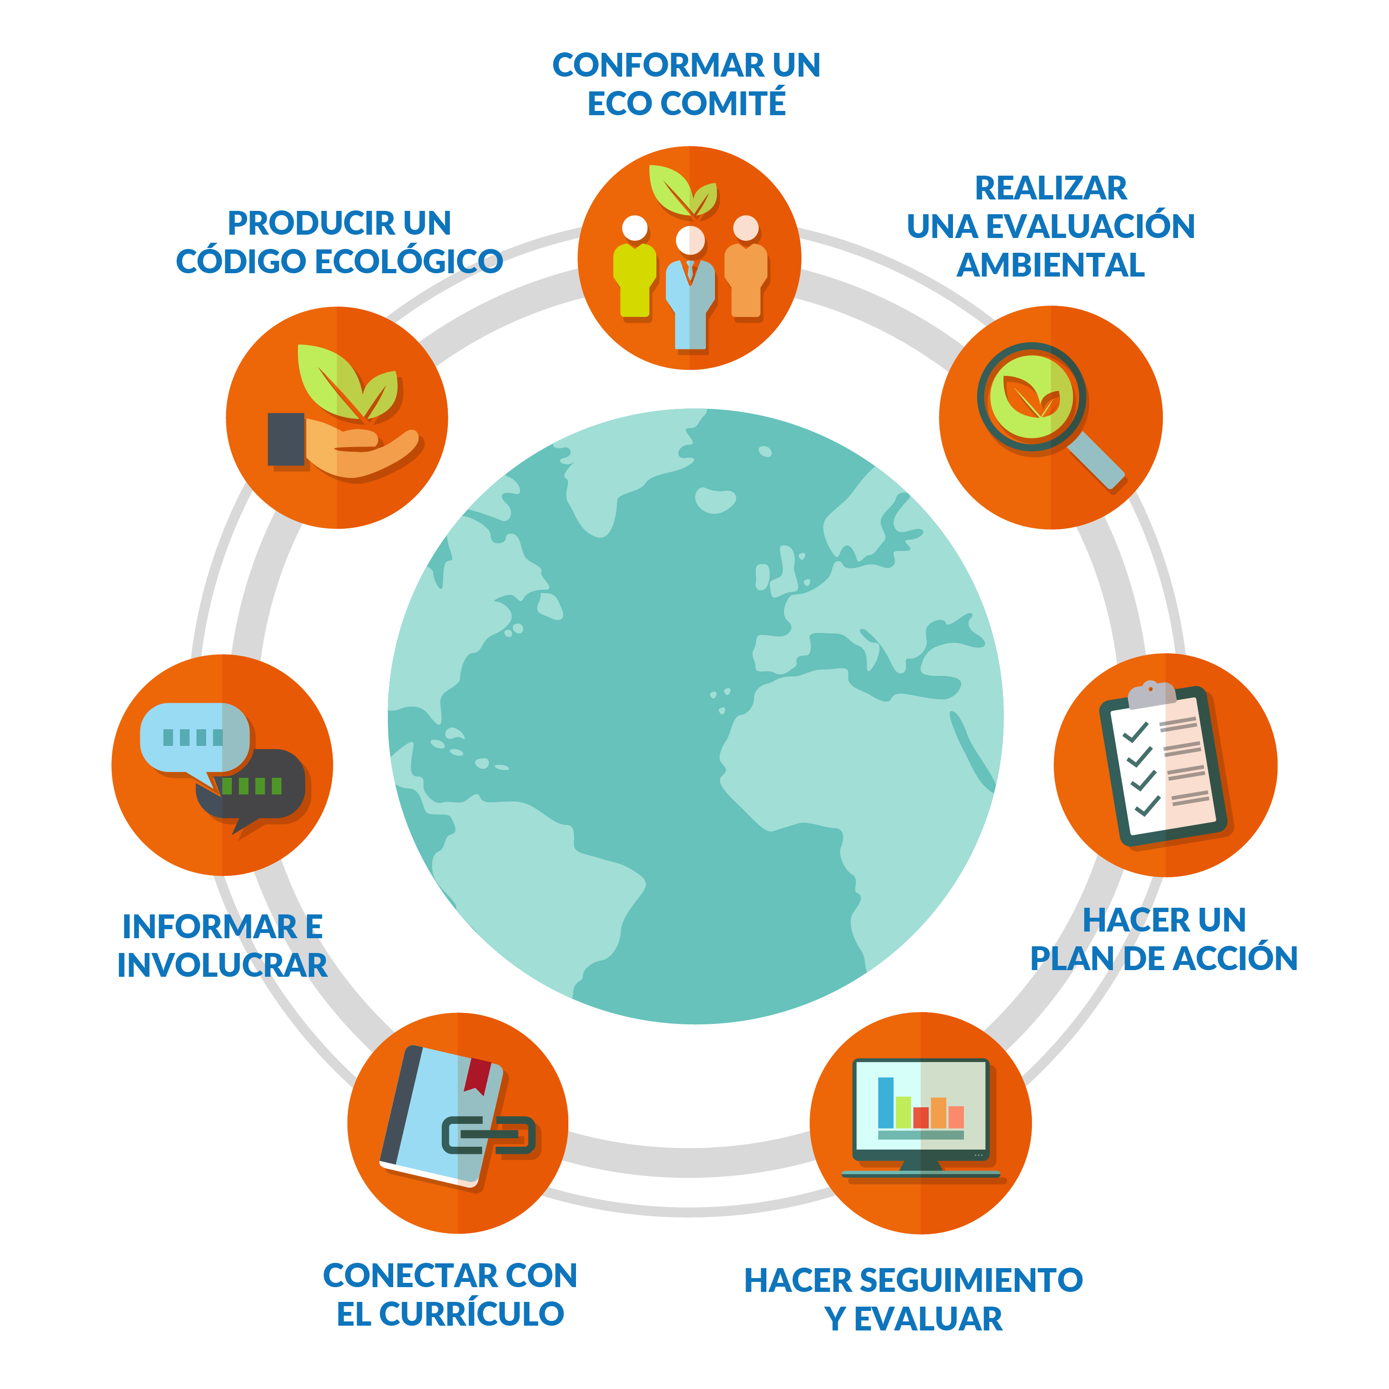
Metodología en 7 pasos
https://www.ecoschools.global/seven-steps-methodology

Slide 5
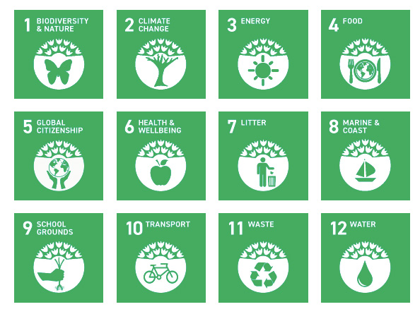
Temas - Ecoescuelas
https://www.ecoschools.global/themes

Slide 6
Bandera verde
Normalmente, después de dos años de implementación del programa y de haber alcanzado un alto nivel de desempeño en el cumplimiento de estos siete pasos (a veces también se aplican los criterios nacionales obligatorios), los centros escolares pueden solicitar y obtener la Bandera Verde.
Antes de recibir su primera Bandera Verde, los centros escolares deben ser evaluados mediante una visita. Después de la primera Bandera Verde, se permiten otros medios de evaluación, aunque siempre se recomiendan las visitas. La evaluación debe realizarse anualmente.

Slide 7
¿Por qué implementar el Programa Ecoescuela?
Incluye a todos
Mejora los ambientes escolares
Motiva a la comunidad escolar
Involucra a las comunidades en general
Mejora las actitudes
Conecta globalmente
https://www.ecoschools.global/how-does-it-work

Slide 8
¿Qué es la bioeconomía?
"La bioeconomía es un enfoque basado en sistemas que busca reemplazar los recursos fósiles de manera sostenible con recursos biológicos renovables provenientes de ecosistemas terrestres y marinos, como bosques, cultivos, animales, peces, microorganismos, desechos orgánicos y corrientes agrícolas secundarias, para producir alimentos, piensos, fibras, energía, productos de origen biológico y servicios dentro de un marco de economía circular diseñado para optimizar el uso de los recursos en función de una jerarquía en cascada de opciones de utilización. Una bioeconomía sostenible y circular requiere la aplicación de programas de educación y capacitación, investigación científica, tecnología e innovación con el objetivo no solo de crear valor económico, sino también de regenerar y expandir los ecosistemas y la biodiversidad, así como de mejorar la salud y el bienestar de la sociedad. Al abordar estos cambios sistémicos en la economía, el medio ambiente y la sociedad, la bioeconomía contribuye a lograr un futuro mejor y más sostenible en el que nadie se quede atrás".
(p.23, BioBeo, Documento de trabajo: Definición y narrativas de la bioeconomía)

Slide 9
¿Por qué el programa Ecoescuelas es una buena práctica en la educación de la Bioeconomía?
Los temas y los principios que cubre el Programa Ecoescuelas se prestan también a la enseñanza del principio de la Bioeconomía en los centros escolares, ya que ambos fomentan:
el aprendizaje basado en proyectos
el enfoque interdisciplinario, ya que es necesario considerar, comparar o contrastar diversos puntos, a veces contradictorios, antes de tomar una decisión
el enfoque transdisciplinario, ya que tanto las Ecoescuelas como la educación en Bioeconomía conectan un tema con muchas materias escolares, lo que permite al alumnado profundizar en los conceptos, encontrar las conexiones y estudiar las causas y los efectos de las acciones humanas
el aprendizaje experiencial a través del aprendizaje práctico
la participación activa en la toma de decisiones, que es de importancia clave para la Metodología de una Ecoescuela y la educación en Bioeconomía, y transforma al alumnado en ciudadanos globales enseñándoles sobre el valor de la democracia y la consecución de un consenso para el bien común

Slide 10
¿Cómo se puede enseñar la bioeconomía a través del programa Ecoescuelas?
ESTUDIO DE CASO – TEMA ECOLÓGICO 7 (Basura) y 11 (Residuos)
Reducción de residuos en la escuela primaria Athens College: los paquetes de refrigerio en el centro escolar
PASO 1: El alumnado formó un Comité Ecológico. Querían ver cuánta y qué tipo de basura tiraban cada día.
PASO 2: Realizaron una Revisión Ambiental. Midieron la cantidad de desechos, pero también registraron el tipo de desechos. Se dieron cuenta de que la mayoría provenía de los paquetes de refrigerios que consumían el alumnado.
PASO 3: Elaboraron un Plan de Acción. Decidieron informar a todo el alumnado sobre sus hallazgos y les pidieron que encontraran paquetes de alimentos hechos de productos biológicos o bolsas de refrigerios hechas de tela biológica. Enviaron una carta a los padres pidiéndoles que contribuyeran a su esfuerzo para reducir la basura de los paquetes de refrigerios.
PASO 4: Evaluaron el progreso de su Plan de Acción y registraron la cantidad de basura diariamente. Después de un par de semanas, todos el alumnado llevó sus refrigerios en bolsas de tela biológica o Bio Snack Boxes hechas de los restos de la caña de azúcar prensada.

Slide 11
¿Cómo se puede enseñar la bioeconomía a través del programa Ecoescuelas?
Paso 5: Vincularon sus hallazgos con el currículo. Aprendieron a hacer tablas y comparar cantidades en matemáticas para poder presentar sus hallazgos y monitorear el progreso del plan de acción.
PASO 6: Informaron a la comunidad escolar en general sobre el proyecto. Hicieron carteles con un código QR que presentaba el proceso desde el principio hasta el final. Enviaron una carta a los padres informándoles sobre la necesidad de comprar cajas y bolsas de snacks bio. También hicieron un pequeño imán para la nevera con el lema “Nuestro planeta no viene en envases” y se lo dieron a todos el alumnado. Finalmente, compartieron la actividad a través de la plataforma escolar en forma de artículo. Participation of Athens College Grade 2 students in the "European Week of Waste Reduction"
PASO 7: Crearon un CÓDIGO ECOLÓGICO con la frase “Nuestro Planeta no se puede meter en un paquete” y el alumnado escribió o dibujó el código en notas adhesivas y lo colocaron alrededor de su lema.https://youtu.be/gSyIvqyY9oQ

Slide 12
Recursos educativos
https://www.ecoschools.global/seven-steps-methodology
https://biooekonomie.de/en/topics/in-depth-reports/bioeconomy-and-un-sustainable-development-goals

